Slide 2
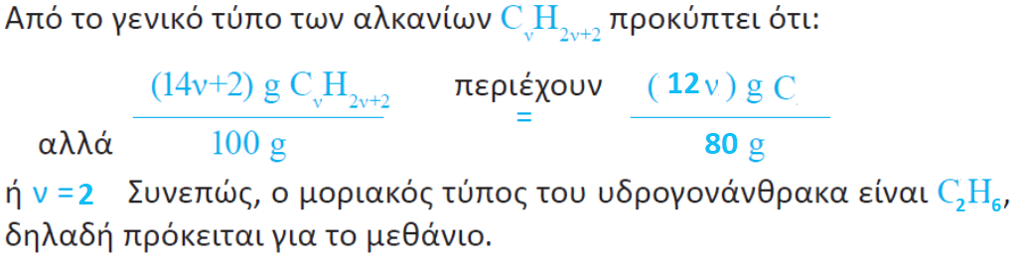

Slide 3
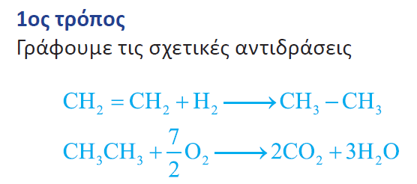

Slide 5
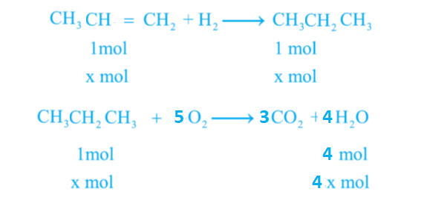


$n_{H_{2}Ο}=\frac{m}{M_{rH_{2}Ο}}⇒4x=\frac{7,2}{2∙1+16}⇒4x=0,4⇒$x$=0,1 mol$
$$n_{C_{3}H_{6}}=\frac{m}{M_{rC_{3}H_{6}}}=\frac{m}{12∙3+6∙1}=\frac{m}{42}$$
$$m=n_{C_{3}H_{6}}∙42⇒$$
$$m=0,1∙42=4,2 g$$

Slide 7
